Slide 1
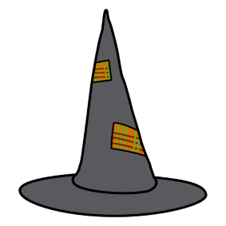
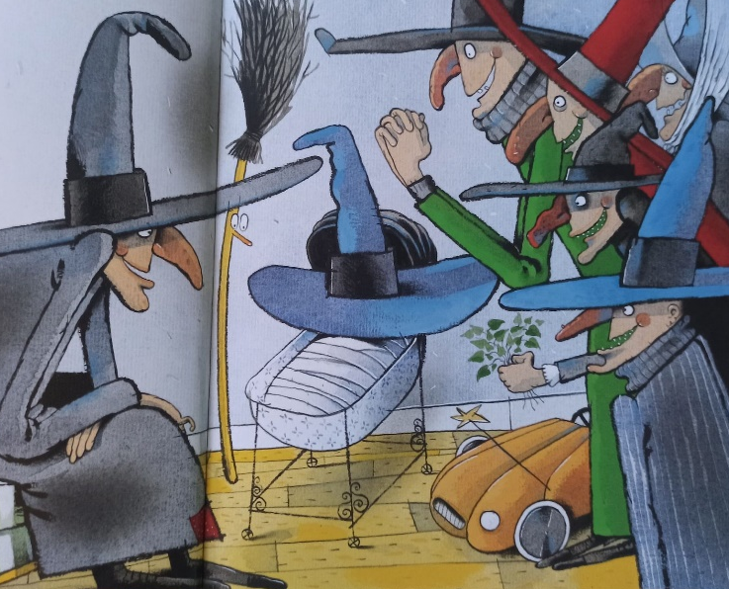

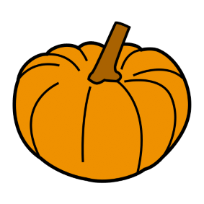
La rentrée
de la petite sorcière
1
Un chapeau
Un cadeau
Une citrouille
Quand la petite sorcière est née, on ne voyait que son chapeau, un grand chapeau bleu. Et pourtant, tout le monde s’est émerveillé:
Comme elle est maléfique! Absolument dia-bo-lique!
Bien sûr, chacun avait apporté un cadeau pour fêter sa naissance. C’est la tradition. Il y avait une citrouille à pédales, un balai apprivoisé, une baguette surprise et des bouquets d’orties pour ses parents.

Slide 2
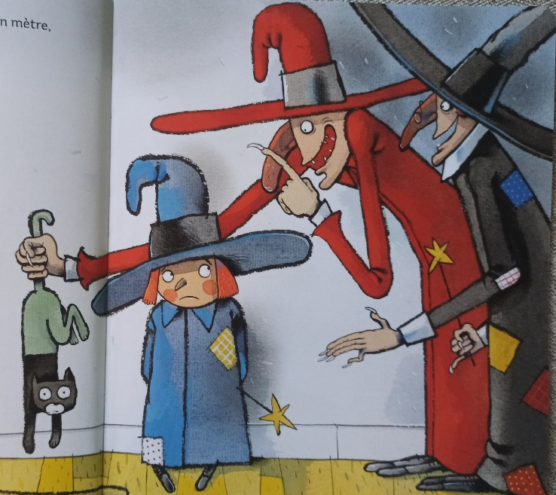
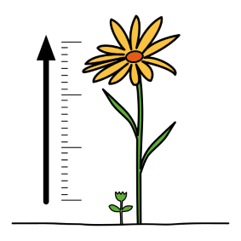
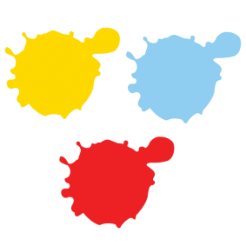
La rentrée
de la petite sorcière
2
La sorcière
Grandir
La couleur
Le matin suivant, la petite sorcière avait déjà grandi d’un mètre, elle parlait et elle marchait parfaitement. On grandit vite, chez les sorcières! Il était donc temps pour elle d’aller à l’école prendre des cours de sorcellerie.
Dans la famille, les grandes sorcières lui disaient:
Tu auras des tas de copains, tu vas apprendre à réciter des formules magiques, à voler dans les airs, à changer la couleur des chats. Tu vas apprendre 10000 choses!

Slide 3

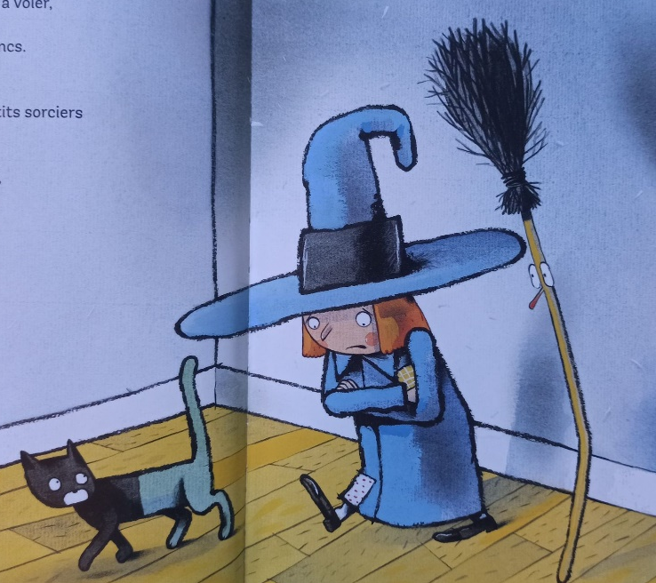
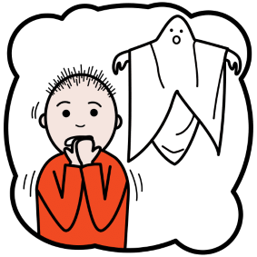
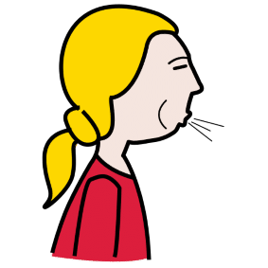
La rentrée
de la petite sorcière
3
Voler
Peur
Soupirer
La petite sorcière voulait bien apprendre à voler, à réciter des formules magiques ou a changer les chats noirs en chats blancs. Mais il y a une chose qui lui faisait peur: c’était de se retrouver avec un tas de petites sorcières et de petits sorciers qu’elle ne connaissait même pas!
Elle tournait en rond en soupirant:
- Et d’abord, je ne connais personne, moi, dans cette école!

Slide 4

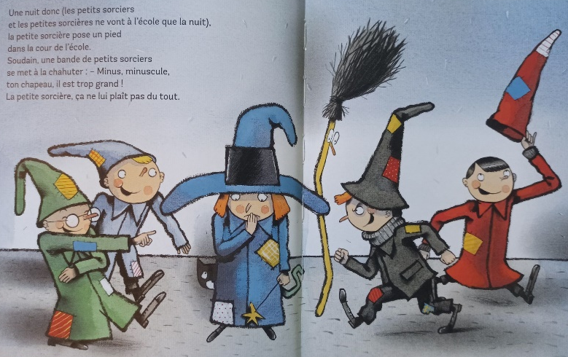

La rentrée
de la petite sorcière
4
La nuit
Chahuter
Minuscule
Une nuit donc (les petits sorciers et les petites sorcières ne vont à l’école que la nuit), la petite sorcière pose un pied dans la cour de l’école.
Soudain, une bande de petits sorciers se met à la chahuter:
Minus, minuscule, ton chapeau, il est trop grand!
La petite sorcière, ça ne lui plait pas du tout.

Slide 5
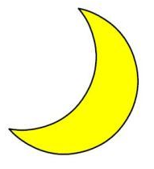
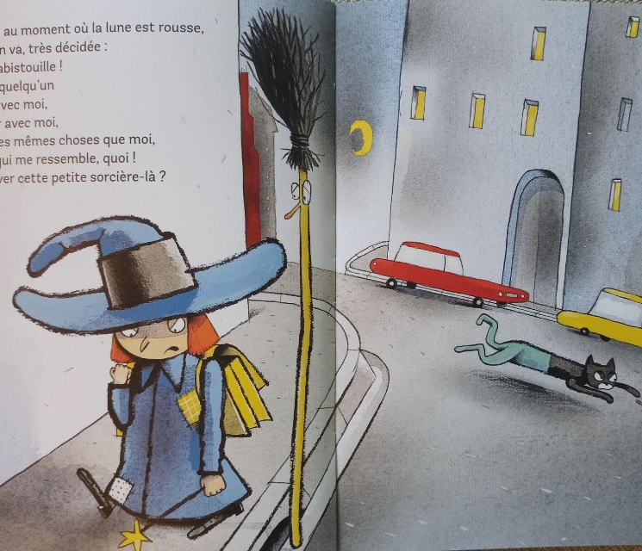


La rentrée
de la petite sorcière
5
La lune
Décidée
Ressembler
A la sortie de l’école, au moment où la lune est rousse, la petite sorcière s’en va, très décidée:
Zouit, zouit et carabistouille!
Il faut que je trouve quelqu’un qui vienne à l’école avec moi, quelqu’un pour jouer avec moi, quelqu’un qui aime les mêmes choses que moi, une petite sorcière qui me ressemble, quoi!
Mais comment trouver cette petite sorcière-là?

Slide 6
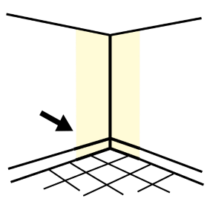
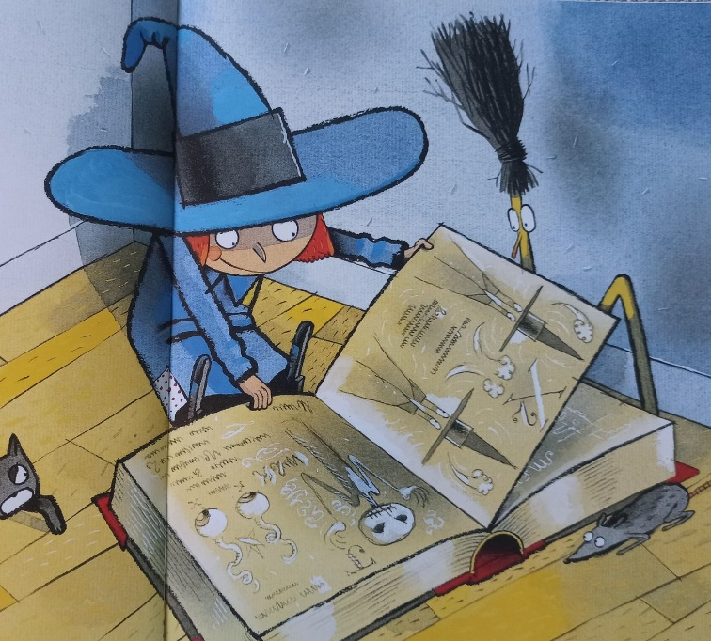

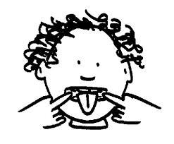
La rentrée
de la petite sorcière
6
Un coin
Un miroir
Une grimace
De retour à la maison, la petite sorcière s’assoit dans un coin sombre pour feuilleter le Grand Grimoire des Sorcières. On y trouve toutes les formules magiques, même celle de la ratatouille trop cuite. Soudain la petite sorcière s’écrie:
- J’ai trouvé! C’est la formule numéro 66, celle qui fait sortir son reflet du miroir. Il suffit de se mettre devant le miroir, de faire une grimace moche, mais vraiment moche, en récitant: « Sansoucicésifacil d’être deux! »

Slide 7
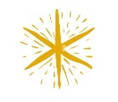
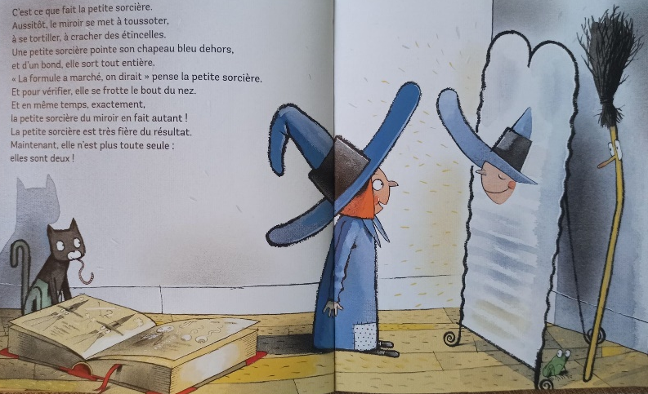
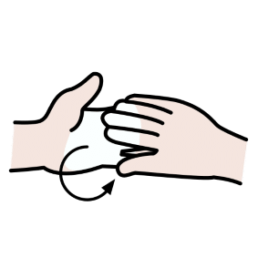

La rentrée
de la petite sorcière
7
Des étincelles
Frotter
Fière
C’est ce que fait la petite sorcière. Aussitôt, le miroir se met à cracher des étincelles. Une petite sorcière pointe son chapeau bleu dehors, et d’un bond, elle sort tout entière.
« La formule a marché, on dirait » pense la petite sorcière. Et pour vérifier, elle se frotte le bout du nez. Et en même temps, exactement, la petite sorcière du miroir en fait autant!
La petite sorcière est très fière du résultat. Maintenant, elle n’est plus du tout seule: elles sont deux!

Slide 8

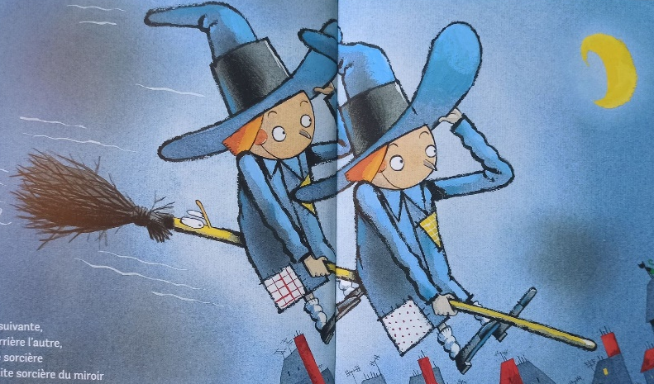

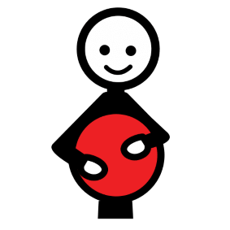
La rentrée
de la petite sorcière
8
Derrière
Un balai
Tenir
La nuit suivante, l’une derrière l’autre, la petite sorcière et la petite sorcière du miroir enfourchent un balai-tandem en tenant bien leur chapeaux.
En route pour l’école!

Slide 9

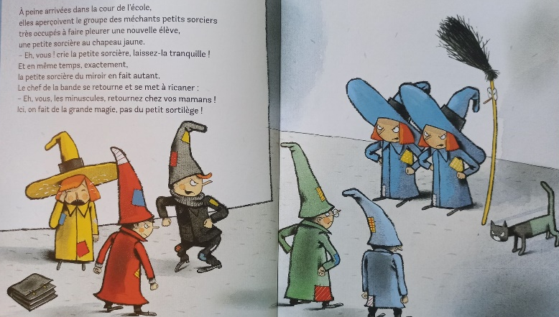

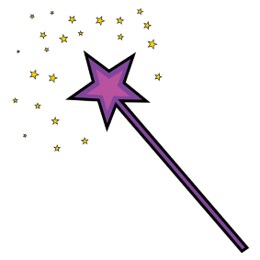
La rentrée
de la petite sorcière
9
Pleurer
Ricaner
La magie
A peine arrivées, elles aperçoivent le groupe des méchants petits sorciers très occupés à faire pleurer une nouvelle élève, une petite sorcière au chapeau jaune.
Eh, vous! Crie la petite sorcière, laissez-la tranquille!
Et en même temps, exactement la petite sorcière du miroir en fait autant. Le chef de la bande se met à ricaner:
- Eh, vous, les minuscules, retournez chez vos mamans! Ici on fait de la grande magie, pas du petit sortilège!

Slide 10
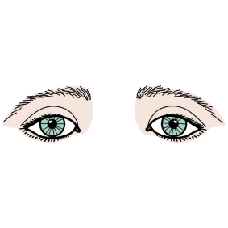
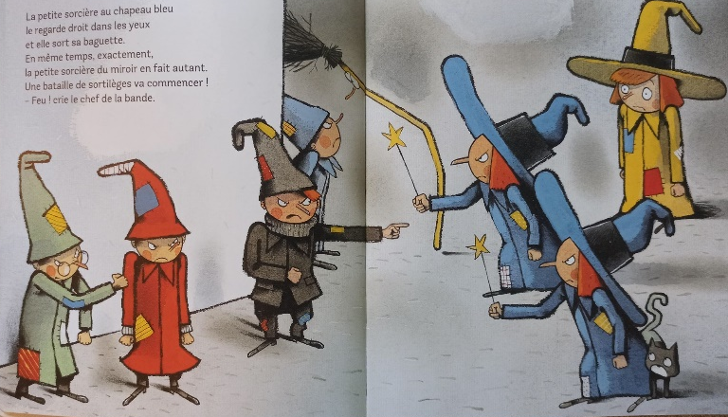
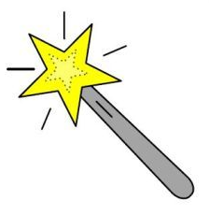
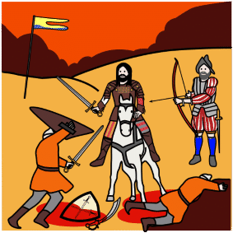
La rentrée
de la petite sorcière
10
Les yeux
Une baguette
Une bataille
La petite sorcière au chapeau bleu le regarde droit dans les yeux et elle sort sa baguette.
En même temps, exactement, la petite sorcière du miroir en fait autant.
Une bataille de sortilèges va commencer!
- Feu! Crie le chef de la bande.

Slide 11

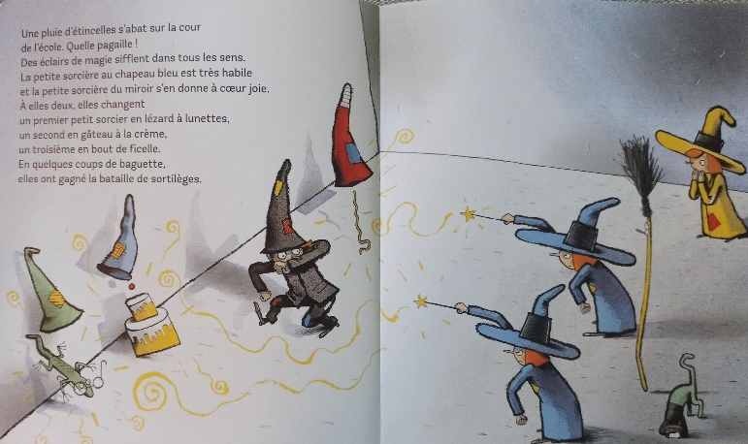
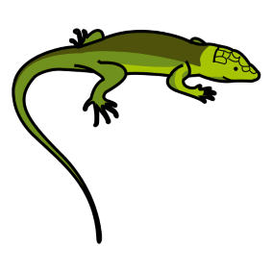
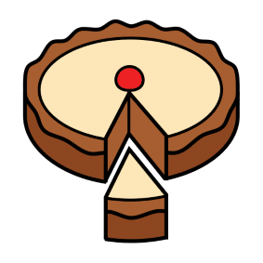
La rentrée
de la petite sorcière
11
Des éclairs
Un lézard
Un gâteau
Une pluie d’étincelles s’abat sur la cour de l’école. Quelle pagaille! Des éclairs de magie sifflent dans tous les sens. La petite sorcière au chapeau bleu est très habile et la petite sorcière du miroir s’en donne à cœur joie. A elles deux, elles changent un premier petit sorcier en lézard à lunettes, un second en gâteau à la crème, un troisième en bout de ficelle. En quelques coups de baguette, elles ont gagné la bataille.

Slide 12
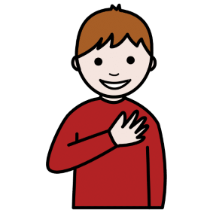
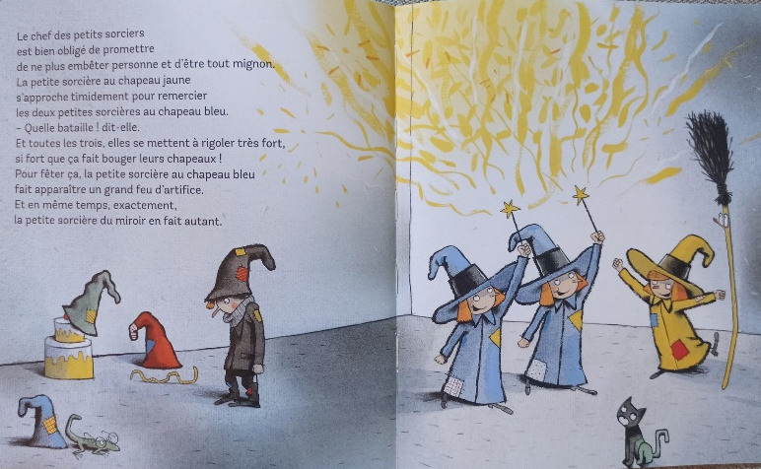
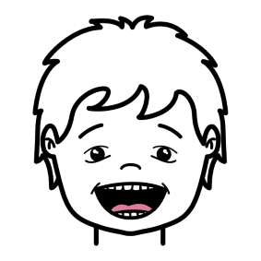

La rentrée
de la petite sorcière
12
Remercier
Rigoler
Un feu d’artifice
Le chef des petits sorciers est bien obligé de promettre de ne plus embêter personne et d’être tout mignon. La petite sorcière au chapeau jaune s’approche timidement pour remercier les deux petites sorcières au chapeau bleu.
Et toutes les trois, elles se mettent à rigoler très fort, si fort que ça fait bouger leurs chapeaux! Pour fêter ça, la petite sorcière au chapeau bleu fait apparaître un grand feu d’artifice. Et en même temps, exactement, la petite sorcière en fait autant.

Slide 13
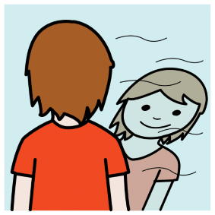
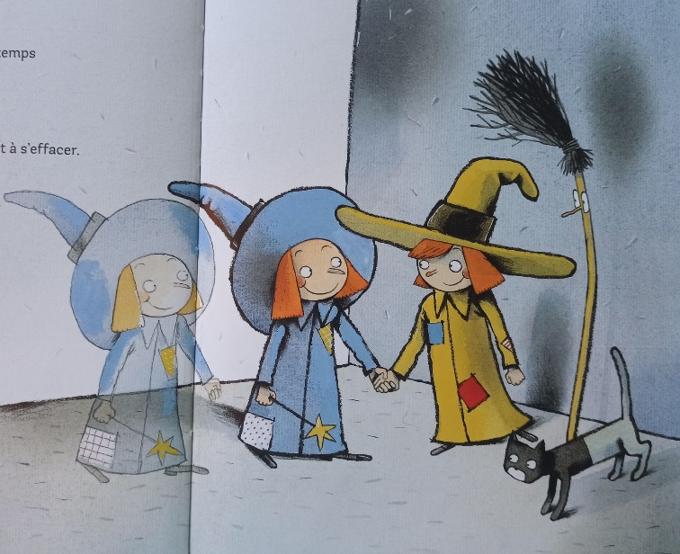

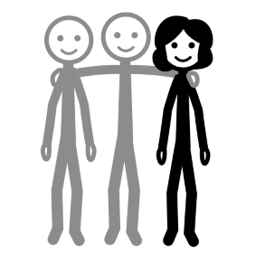
La rentrée
de la petite sorcière
13
Un reflet
Effacer
Une amie
La petite sorcière au chapeau bleu commence à trouver un peu agaçant d’avoir à côté d’elle un reflet qui fait tout le temps les mêmes gestes qu’elle au même moment. Elle a plutôt envie de jouer avec la petite sorcière au chapeau jaune. Alors, comme si elle avait compris, la petite sorcière du miroir se met doucement à s’effacer. C’est normal, puisqu’elle n’est qu’un reflet. La petite sorcière au chapeau bleu n’a plus besoin d’elle, désormais, elle a trouvé une amie!

Slide 14
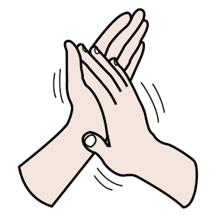
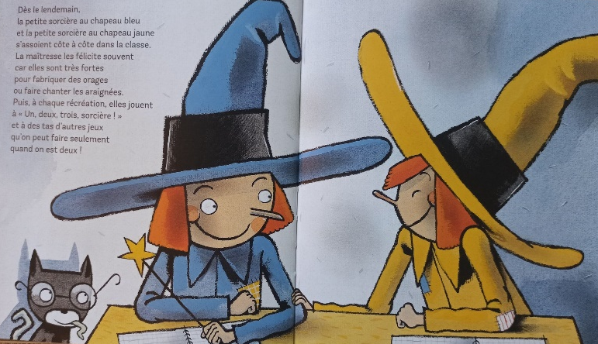
La rentrée
de la petite sorcière
14
Féliciter
Des orages
Des araignées
Dès le lendemain, la petite sorcière au chapeau bleu et la petite sorcière au chapeau jaune s’assoient côte à côte dans la classe. La maitresse les félicite souvent car elles sont très fortes pour fabriquer des orages ou faire chanter les araignées. Puis, à chaque récréation, elles jouent à des tas de jeux qu’on peut faire seulement quand on est deux!

